Slide 4
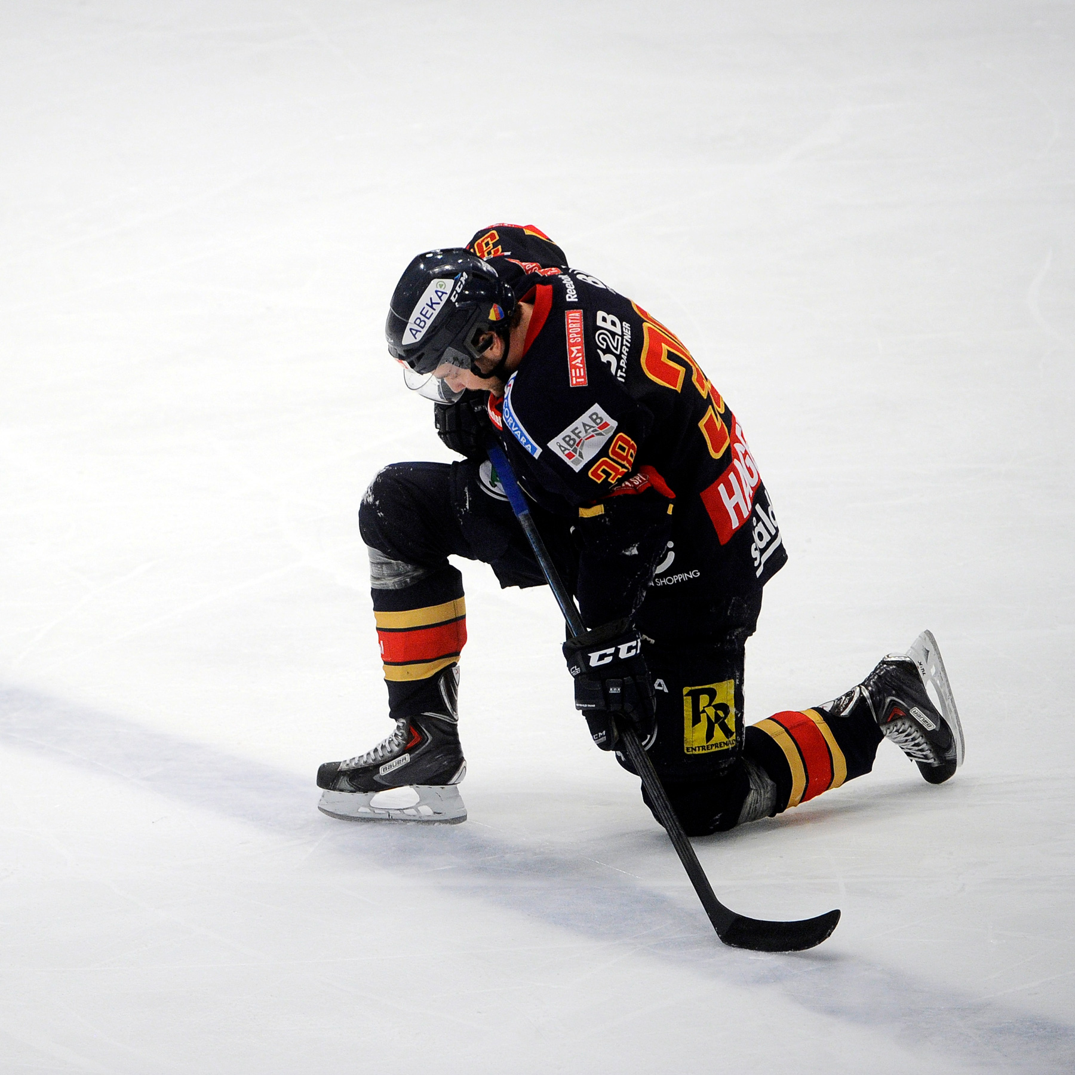

Slide 9
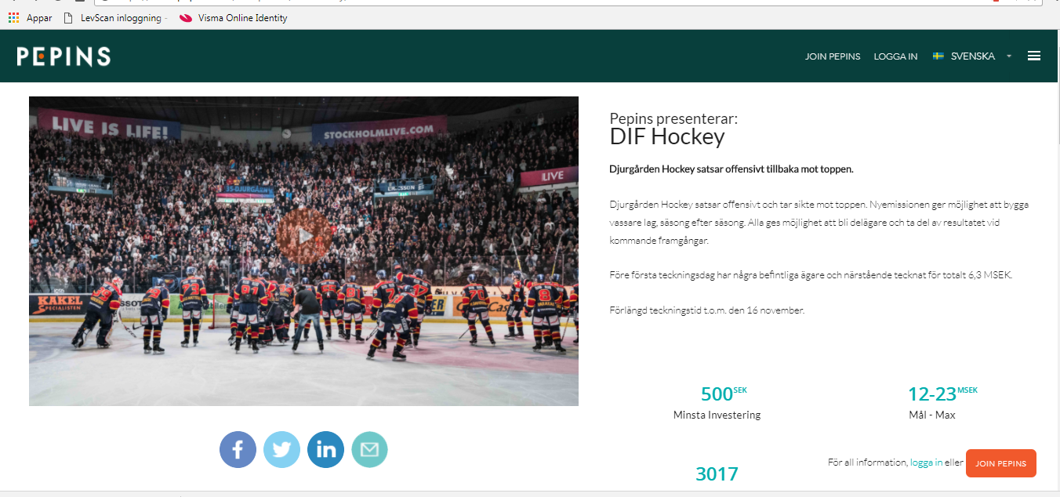

Slide 10
Crowdfunding tips
Have a great story
Benefits
Use your shoes and do the walk
Solid base of good investors
Involve your friends!
Crowdfunder partner with experience

Slide 11
SM-guld 1897 Friidrott 1898 Friidrott 1898 Friidrott 1900 Friidrott 1900 Friidrott 1900 Friidrott 1900 Friidrott 1900 Gång 1902 Friidrott 1902 Friidrott 1902 Gång 1904 Friidrott 1904 Gång 1904 Skridsko 1905 Friidrott 1908 Bandy 1908 Friidrott 1909 Cykel 1910 Cykel 1910 Skidor 1910 Skidor 1910 Skidor 1910 Friidrott 1911 Skidor 1911 Skidor 1911 Skidor 1911 Cykel 1911 Brottning 1911 Friidrott 1911Friidrott 1911 Friidrott 1911 Tyngdlyftning 1912 Cykel 1912 Fotboll 1912 Bandy 1912 Brottning 1912 Friidrott 1912 Friidrott 1912 Gång 1913 Skidor 1913 Skidor 1913 Brottning 1913 Friidrott 1913 Friidrott 1913 Friidrott 1914 Skidor 1914 Skidor 1914 Friidrott 1914 Friidrott 1914 Friidrott 1914 Friidrott 1915 Fotboll 1915 Skidor 1915 Skidor 1915 Skidor 1916 Skidor 1916 Brottning 1916 Brottning 1917 Fotboll 1917 Brottning 1917 Skidor 1917 Skidor 1917 Brottning 1918 Skidor 1918 Skidor 1918 Brottning 1919 Skidor 1919 Brottning 1920 Skidor 1920 Fotboll 1920 Boxning 1920 Brottning 1921 Boxning 1921 Skidor 1921 Skidor 1921 Brottning 1922 Skidor 1922 Skidor 1922 Boxning 1922 Boxning 1922 Boxning 1922 Brottning 1922 Brottning 1923 Skidor 1923 Boxning 1923 Boxning 1923 Brottning 1924 Skidor 1924 Skidor 1924 Skidor 1924 Boxning 1925 Skidor 1925 Skidor 1925 Skidor 1925 Boxning 1926 Boxning 1926 Ishockey 1926 Skidor 1926 Skidor 1926 Boxning 1926 Boxning 1926 Brottning 1927 Skidor 1927 Boxning 1927 Boxning 1927 Boxning 1927 Boxning 1927 Friidrott 1927 Friidrott 1928 Boxning 1928 Boxning 1928 Friidrott 1928 Friidrott 1928 Friidrott 1928 Friidrott 1928 Friidrott 1928 Friidrott 1929 Boxning 1929 Boxning 1929 Friidrott 1929 Friidrott 1930 Skidorientering 1930 Skidor 1930 Skidor 1930 Boxning 1930 Brottning 1930 Friidrott 1931 Boxning 1931 Boxning 1931 Brottning 1931 Brottning 1931 Friidrott 1932 Skidor 1932 Skidor 1932 Skidor 1932 Brottning 1932 Brottning 1933 Bowling 1933 Brottning 1933 Brottning 1934 Skidor 1934 Skidor 1934 Skidor 1934 Brottning 1934 Friidrott 1934 Gång 1935 Skidor 1935 Skidor 1935 Brottning 1935 Gång 1936 Skidor 1936 Boxning 1936 Boxning 1936 Brottning 1936 Bowling 1937 Bowling 1937 Skidor 1937 Alpint 1937 Alpint 1937 Boxning 1937 Brottning 1937 Brottning 1938 Alpint 1938 Boxning 1939 Boxning 1939 Skidor 1939 Boxning 1939 Boxning 1940 Skidor 1940 Boxning 1940 Boxning 1940 Brottning 1940 Friidrott 1941 Skidor 1941 Boxning 1941 Brottning 1942 Alpint 1942 Skidor 1942 Boxning 1943 Skidor 1943 Skidor 1947 Skidor 1948 Bordtennis 1948 Bordtennis 1948 Bordtennis 1948 Bordtennis 1949 Boxning 1949 Bordtennis 1950 Boxning 1950 Bowling 1950 shockey 1951 Alpint 1951 Bordtennis 1951 Boxning 1951 Bordtennis 1951 Bowling 1952 Boxning 1952 Brottning 1953 Boxning 1953 Boxning 1954 Ishockey 1954 Skidor 1954 Bordtennis 1954 Bordtennis 1954 Brottning 1955 Skidor 1955 Ishockey 1955 Bordtennis 1955 Bordtennis 1955 Bordtennis 1955 Bordtennis 1955 Brottning 1955 Brottning 1956 Bordtennis 1956 Bordtennis 1956 Bordtennis 1956 Bordtennis 1956 Brottning 1956 Brottning 1957 Bordtennis 1957 Skidor 1957 Bordtennis 1957 Brottning 1958 Boxning 1958 Boxning 1958 Alpint 1958 Ishockey 1958 Bordtennis 1958 Bordtennis 1958 Bordtennis 1959 Bordtennis 1959 Alpint 1959 Ishockey 1959 Fotboll 1959 Bordtennis 1959 Bordtennis 1959 Bordtennis 1959 Brottning 1959 Brottning 1960 Bordtennis 1960 Ishockey 1960 Alpint 1960 Cykel 1960 Cykel 1960 Bordtennis 1960 Bordtennis 1960 Brottning 1960 Brottning 1960 Brottning 1960 Bordtennis 1960 Tennis 1960 Tennis 1961 Cykel 1961 Cykel 1961 Alpint 1961 Ishockey 1961 Boxning 1961 Bordtennis 1961 Bordtennis 1961 Bordtennis 1961 Brottning 1961 Brottning 1961 Brottning 1961 Brottning 1961 Tennis 1961 Tennis 1961 Tennis 1962 Bordtennis 1962 Fäktning 1962 Alpint 1962 Bordtennis 1962 Bordtennis 1962 Ishockey 1962 Tennis 1962 Tennis 1963 Boxning 1963 Boxning 1963 Alpint 1963 Ishockey 1963 Fäktning 1963 Boxning 1963 Brottning 1963 Brottning 1963 Tennis 1963 Tennis 1963 Tennis 1964 Boxning 1964 Fotboll 1964 Alpint 1964 Boxning 1964 Brottning 1965 Konståkning 1965 Boxning1965 Bordtennis 1965 Bobsleigh 1965 Brottning 1966 Bobsleigh 1966 Fäktning 1966 Konståkning 1966 Brottning 1967 Konståkning 1967 Fäktning 1968 Boxning 1968 Bobsleigh 1968 Konståkning 1969 Fäktning 1969 Boxning 1969 Brottning 1969 Konståkning 1970 Boxning 1970 Skidor 1970 Bobsleigh 1970 Fäktning 1971 Boxning 1971 Boxning 1972 Boxning 1972 Fäktning 1972 Fäktning 1973 Fäktning 1973 Fäktning 1973 Fäktning 1974 Fäktning 1974 Fäktning 1975 Fäktning 1975 Fäktning 1976 Fäktning 1977 Konståkning 1977 Fäktning 1978 Fäktning 1978 Fäktning 1978 Alpint 1978 Fäktning 1979 Fäktning 1979 Skidor 1980 Bordtennis 1980 Boxning 1980 Skidor 1980 Skidor 1981 Alpint 1981 Boxning 1983 Ishockey 1985 Fäktning 1986 Boxning 1986 Boxning 1987 Fäktning 1987 Boxning 1987 Boxning 1988 Fäktning 1988 Boxning 1989 Fäktning 1989 Ishockey 1990 Ishockey 1990 Fäktning 1990 Boxning 1991 Boxning 1991 Ishockey 1992 Boxning 1992 Fäktning 1992 Fäktning 1993 Konståkning 19 93 Fäktning1994 Fäktning 1994 Fäktning 1995 Fäktning 1995 Fäktning 1995 Konståkning 1996 Fäktning 1996 Fäktning 1996 Fäktning 1996 Boule 1997 Fäktning 1997 Fäktning 1998 Fäktning 1998 Fäktning 1998 Fäktning 1998 Fäktning 1998 Boule 1998 Boule 1999 Fäktning 1999 Fotboll 2000 Fäktning 2000 Fäktning 2000 Ishockey 2001 Ishockey 2001 Boule 2002 Boxning 2002 Fotboll 2003 Fotboll 2003 Boxning 2004 Fotboll 2005 Fotboll 2006 Boxning 2006 Boxning 2006 Boxning 2006 Boxning 2006 Boxning 2006 Fäktning 2007 Boxning 2007 Boxning 2007 Alpint 2008 Boxning 2008 Boxning 2008 Boxning 2008 Boxning 2008 Boxning 2009 Boxning 2009 Boxning 2010 Boxning 2010 Boxning 2010 Boxning 2011 Boxning 2011 Boxning 2011 Boxning 2011 Innebandy 2011 Fäktning 2012 Boxning 2012 Boxning 2013 Boxning 2013 Boxning 2013 Boxning 2013 Boxning 2014 Innebandy 2014 Boxning 2014 Boxning 2014 Boxning 2014 Fäktning 2015 Boxning 2015 Boxning 2015 Boxning 2015 Boxning 2015 Fäktning 2015 Boxning 2015 Boxning 2015 Boxning 2015 Boxning 2015 Boxning 2015 Boxning 2015 Fäktning 2016 Kampsport 2016 Kampsport 2017 Kampsport 2017 Ishockey

Slide 12
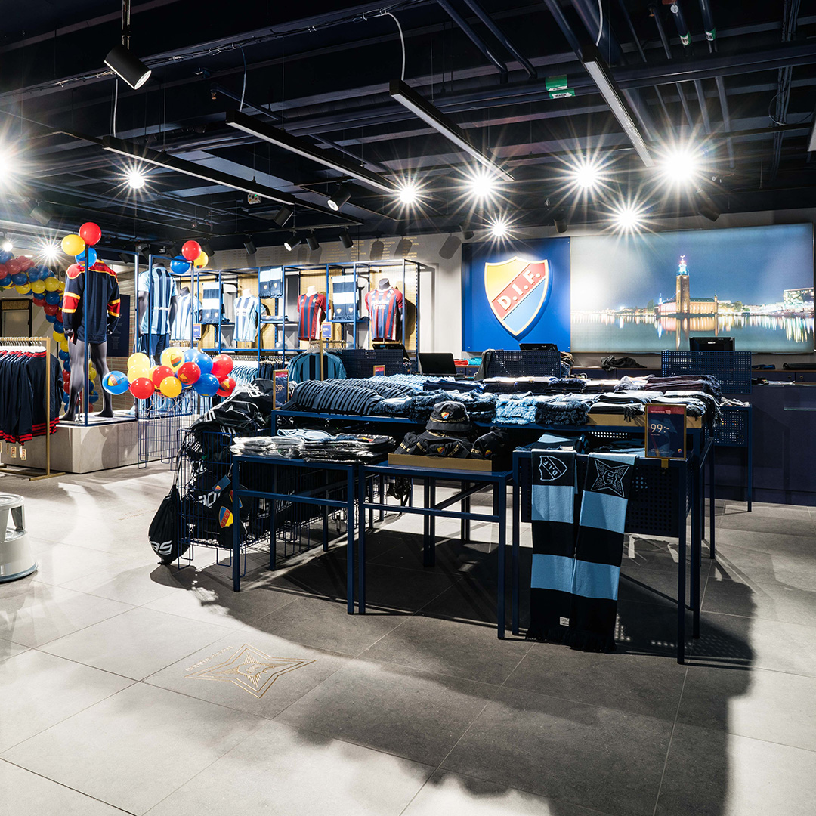

Slide 13
SM-guld 1897 Friidrott 1898 Friidrott 1898 Friidrott 1900 Friidrott 1900 Friidrott 1900 Friidrott 1900 Friidrott 1900 Gång 1902 Friidrott 1902 Friidrott 1902 Gång 1904 Friidrott 1904 Gång 1904 Skridsko 1905 Friidrott 1908 Bandy 1908 Friidrott 1909 Cykel 1910 Cykel 1910 Skidor 1910 Skidor 1910 Skidor 1910 Friidrott 1911 Skidor 1911 Skidor 1911 Skidor 1911 Cykel 1911 Brottning 1911 Friidrott 1911Friidrott 1911 Friidrott 1911 Tyngdlyftning 1912 Cykel 1912 Fotboll 1912 Bandy 1912 Brottning 1912 Friidrott 1912 Friidrott 1912 Gång 1913 Skidor 1913 Skidor 1913 Brottning 1913 Friidrott 1913 Friidrott 1913 Friidrott 1914 Skidor 1914 Skidor 1914 Friidrott 1914 Friidrott 1914 Friidrott 1914 Friidrott 1915 Fotboll 1915 Skidor 1915 Skidor 1915 Skidor 1916 Skidor 1916 Brottning 1916 Brottning 1917 Fotboll 1917 Brottning 1917 Skidor 1917 Skidor 1917 Brottning 1918 Skidor 1918 Skidor 1918 Brottning 1919 Skidor 1919 Brottning 1920 Skidor 1920 Fotboll 1920 Boxning 1920 Brottning 1921 Boxning 1921 Skidor 1921 Skidor 1921 Brottning 1922 Skidor 1922 Skidor 1922 Boxning 1922 Boxning 1922 Boxning 1922 Brottning 1922 Brottning 1923 Skidor 1923 Boxning 1923 Boxning 1923 Brottning 1924 Skidor 1924 Skidor 1924 Skidor 1924 Boxning 1925 Skidor 1925 Skidor 1925 Skidor 1925 Boxning 1926 Boxning 1926 Ishockey 1926 Skidor 1926 Skidor 1926 Boxning 1926 Boxning 1926 Brottning 1927 Skidor 1927 Boxning 1927 Boxning 1927 Boxning 1927 Boxning 1927 Friidrott 1927 Friidrott 1928 Boxning 1928 Boxning 1928 Friidrott 1928 Friidrott 1928 Friidrott 1928 Friidrott 1928 Friidrott 1928 Friidrott 1929 Boxning 1929 Boxning 1929 Friidrott 1929 Friidrott 1930 Skidorientering 1930 Skidor 1930 Skidor 1930 Boxning 1930 Brottning 1930 Friidrott 1931 Boxning 1931 Boxning 1931 Brottning 1931 Brottning 1931 Friidrott 1932 Skidor 1932 Skidor 1932 Skidor 1932 Brottning 1932 Brottning 1933 Bowling 1933 Brottning 1933 Brottning 1934 Skidor 1934 Skidor 1934 Skidor 1934 Brottning 1934 Friidrott 1934 Gång 1935 Skidor 1935 Skidor 1935 Brottning 1935 Gång 1936 Skidor 1936 Boxning 1936 Boxning 1936 Brottning 1936 Bowling 1937 Bowling 1937 Skidor 1937 Alpint 1937 Alpint 1937 Boxning 1937 Brottning 1937 Brottning 1938 Alpint 1938 Boxning 1939 Boxning 1939 Skidor 1939 Boxning 1939 Boxning 1940 Skidor 1940 Boxning 1940 Boxning 1940 Brottning 1940 Friidrott 1941 Skidor 1941 Boxning 1941 Brottning 1942 Alpint 1942 Skidor 1942 Boxning 1943 Skidor 1943 Skidor 1947 Skidor 1948 Bordtennis 1948 Bordtennis 1948 Bordtennis 1948 Bordtennis 1949 Boxning 1949 Bordtennis 1950 Boxning 1950 Bowling 1950 shockey 1951 Alpint 1951 Bordtennis 1951 Boxning 1951 Bordtennis 1951 Bowling 1952 Boxning 1952 Brottning 1953 Boxning 1953 Boxning 1954 Ishockey 1954 Skidor 1954 Bordtennis 1954 Bordtennis 1954 Brottning 1955 Skidor 1955 Ishockey 1955 Bordtennis 1955 Bordtennis 1955 Bordtennis 1955 Bordtennis 1955 Brottning 1955 Brottning 1956 Bordtennis 1956 Bordtennis 1956 Bordtennis 1956 Bordtennis 1956 Brottning 1956 Brottning 1957 Bordtennis 1957 Skidor 1957 Bordtennis 1957 Brottning 1958 Boxning 1958 Boxning 1958 Alpint 1958 Ishockey 1958 Bordtennis 1958 Bordtennis 1958 Bordtennis 1959 Bordtennis 1959 Alpint 1959 Ishockey 1959 Fotboll 1959 Bordtennis 1959 Bordtennis 1959 Bordtennis 1959 Brottning 1959 Brottning 1960 Bordtennis 1960 Ishockey 1960 Alpint 1960 Cykel 1960 Cykel 1960 Bordtennis 1960 Bordtennis 1960 Brottning 1960 Brottning 1960 Brottning 1960 Bordtennis 1960 Tennis 1960 Tennis 1961 Cykel 1961 Cykel 1961 Alpint 1961 Ishockey 1961 Boxning 1961 Bordtennis 1961 Bordtennis 1961 Bordtennis 1961 Brottning 1961 Brottning 1961 Brottning 1961 Brottning 1961 Tennis 1961 Tennis 1961 Tennis 1962 Bordtennis 1962 Fäktning 1962 Alpint 1962 Bordtennis 1962 Bordtennis 1962 Ishockey 1962 Tennis 1962 Tennis 1963 Boxning 1963 Boxning 1963 Alpint 1963 Ishockey 1963 Fäktning 1963 Boxning 1963 Brottning 1963 Brottning 1963 Tennis 1963 Tennis 1963 Tennis 1964 Boxning 1964 Fotboll 1964 Alpint 1964 Boxning 1964 Brottning 1965 Konståkning 1965 Boxning1965 Bordtennis 1965 Bobsleigh 1965 Brottning 1966 Bobsleigh 1966 Fäktning 1966 Konståkning 1966 Brottning 1967 Konståkning 1967 Fäktning 1968 Boxning 1968 Bobsleigh 1968 Konståkning 1969 Fäktning 1969 Boxning 1969 Brottning 1969 Konståkning 1970 Boxning 1970 Skidor 1970 Bobsleigh 1970 Fäktning 1971 Boxning 1971 Boxning 1972 Boxning 1972 Fäktning 1972 Fäktning 1973 Fäktning 1973 Fäktning 1973 Fäktning 1974 Fäktning 1974 Fäktning 1975 Fäktning 1975 Fäktning 1976 Fäktning 1977 Konståkning 1977 Fäktning 1978 Fäktning 1978 Fäktning 1978 Alpint 1978 Fäktning 1979 Fäktning 1979 Skidor 1980 Bordtennis 1980 Boxning 1980 Skidor 1980 Skidor 1981 Alpint 1981 Boxning 1983 Ishockey 1985 Fäktning 1986 Boxning 1986 Boxning 1987 Fäktning 1987 Boxning 1987 Boxning 1988 Fäktning 1988 Boxning 1989 Fäktning 1989 Ishockey 1990 Ishockey 1990 Fäktning 1990 Boxning 1991 Boxning 1991 Ishockey 1992 Boxning 1992 Fäktning 1992 Fäktning 1993 Konståkning 19 93 Fäktning1994 Fäktning 1994 Fäktning 1995 Fäktning 1995 Fäktning 1995 Konståkning 1996 Fäktning 1996 Fäktning 1996 Fäktning 1996 Boule 1997 Fäktning 1997 Fäktning 1998 Fäktning 1998 Fäktning 1998 Fäktning 1998 Fäktning 1998 Boule 1998 Boule 1999 Fäktning 1999 Fotboll 2000 Fäktning 2000 Fäktning 2000 Ishockey 2001 Ishockey 2001 Boule 2002 Boxning 2002 Fotboll 2003 Fotboll 2003 Boxning 2004 Fotboll 2005 Fotboll 2006 Boxning 2006 Boxning 2006 Boxning 2006 Boxning 2006 Boxning 2006 Fäktning 2007 Boxning 2007 Boxning 2007 Alpint 2008 Boxning 2008 Boxning 2008 Boxning 2008 Boxning 2008 Boxning 2009 Boxning 2009 Boxning 2010 Boxning 2010 Boxning 2010 Boxning 2011 Boxning 2011 Boxning 2011 Boxning 2011 Innebandy 2011 Fäktning 2012 Boxning 2012 Boxning 2013 Boxning 2013 Boxning 2013 Boxning 2013 Boxning 2014 Innebandy 2014 Boxning 2014 Boxning 2014 Boxning 2014 Fäktning 2015 Boxning 2015 Boxning 2015 Boxning 2015 Boxning 2015 Fäktning 2015 Boxning 2015 Boxning 2015 Boxning 2015 Boxning 2015 Boxning 2015 Boxning 2015 Fäktning 2016 Kampsport 2016 Kampsport 2017 Kampsport 2017 Ishockey

Slide 14
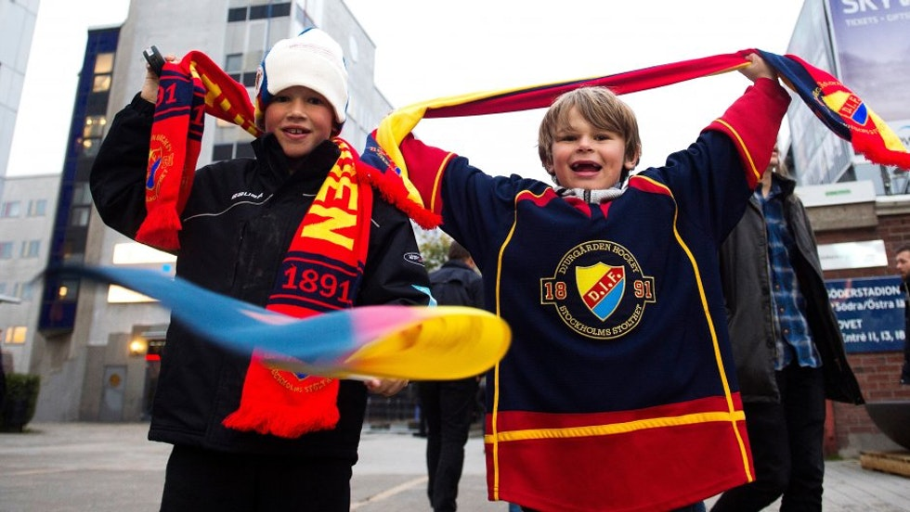

Slide 15
